Slide 2
100以内数的认识
整理与复习

Slide 3
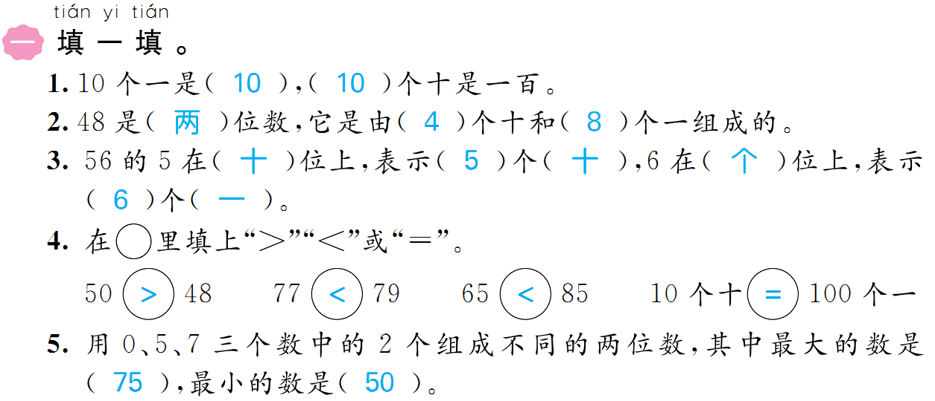

Slide 4
